Slide 1
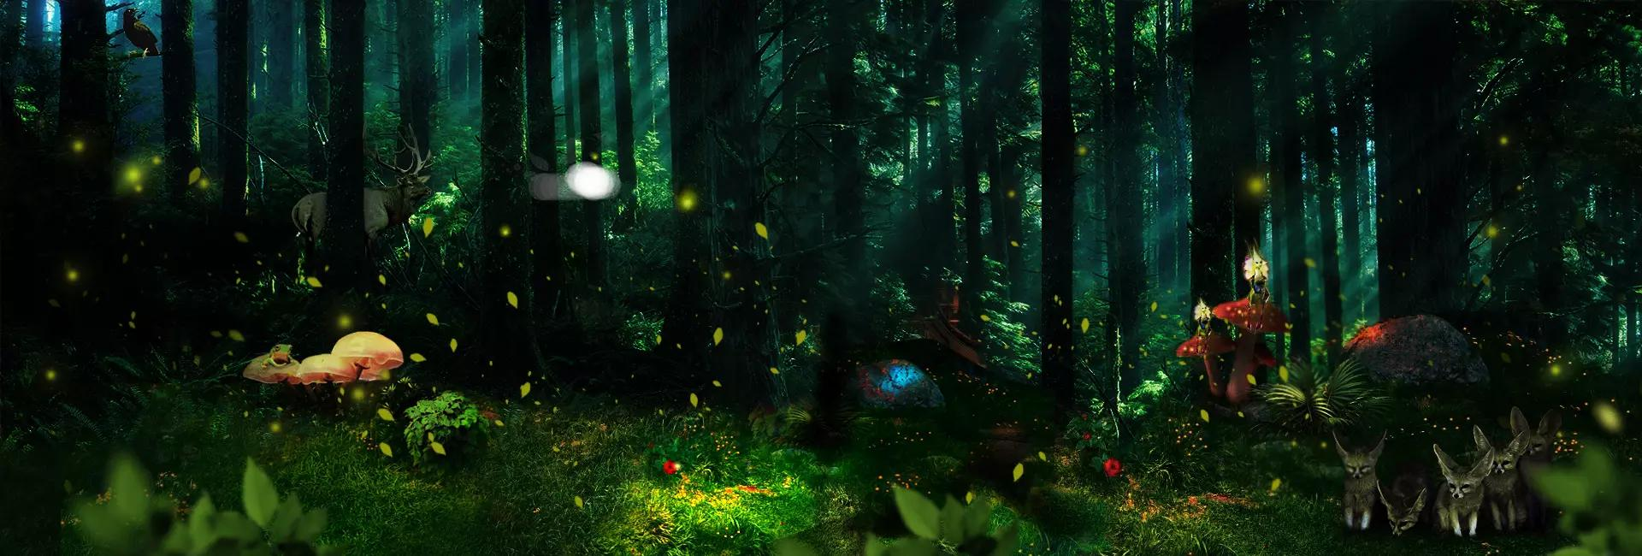
282 期 網頁中級班 成果發表 戴貝璇

Slide 2

有時間限制
打地鼠
以滑鼠點擊伸縮自如的
地鼠獲得分數

Slide 3
時間限制
功能
地鼠隨機且可在重複的洞出現
打到加分

Slide 4
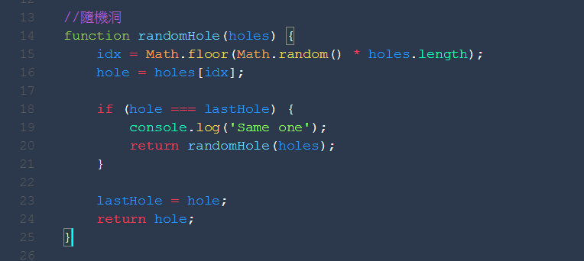
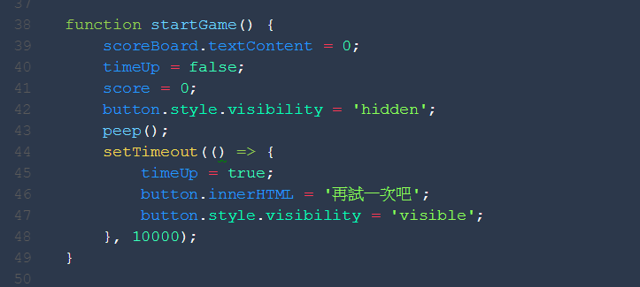
隨機可重複出洞
重新開始

Slide 5
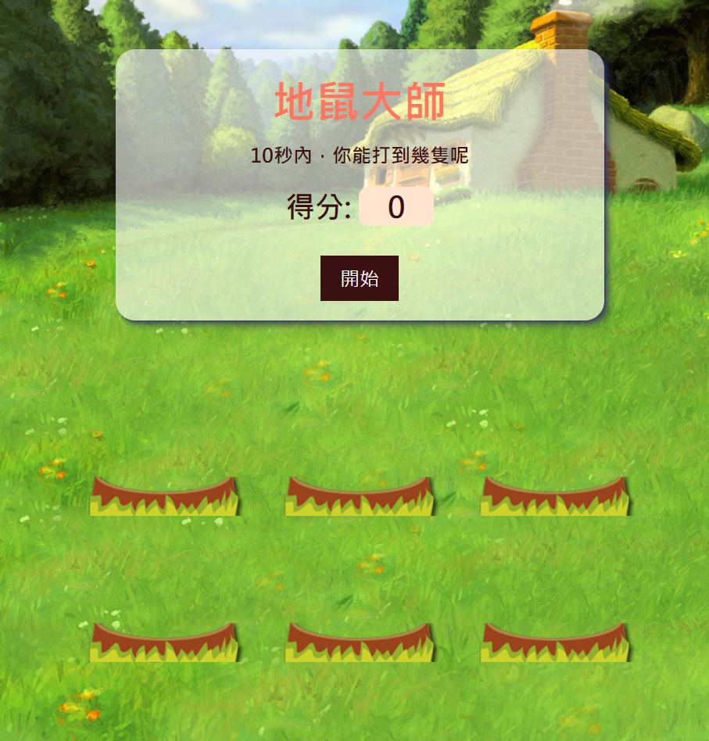
結果

Slide 6
顯示剩餘時間
待解決
滑鼠連擊同一隻地鼠
分數增加

Slide 7
得分紀錄
會更好
槌子游標 打到的效果
會扣分的壞地鼠

Slide 8
感謝聆聽

